Slide 1
Bienes Raíces
ANALISI DE DATOS – COHORTE 13

Slide 2




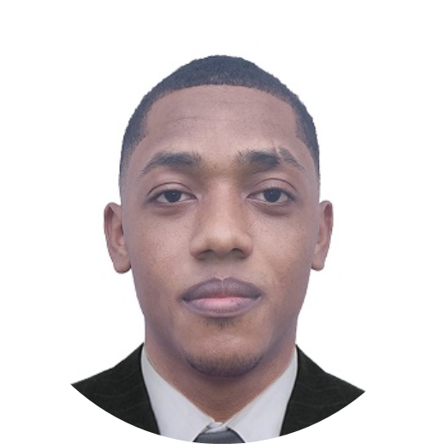



EQUIPO
JUAN DAVID PELAEZ VILLA
LISETH ZAPATA MANZO
JOSÉ BENILDO OBREGÓN VALLECILLA
ANALISTA DE DATOS
ANALISTA DE DATOS
ANALISTA DE DATOS
Formación
Análisis de datos
Formación
Análisis de datos
Formación
Análisis de datos
Desarrollo de software
Habilidades
Habilidades
Habilidades
SQL
Python
Databricks
Excel
Power BI
Git/GitHub
Visualizaciones de Datos
+10
https://www.linkedin.com/in/
https://www.linkedin.com/in/
https://www.linkedin.com/in/obregon-jose

Slide 4
EQUIPO
JUAN DAVID PELAEZ VILLA
LISETH ZAPATA MANZO
JOSÉ BENILDO OBREGÓN VALLECILLA
ANALISTA DE DATOS
ANALISTA DE DATOS
ANALISTA DE DATOS
Formación
Análisis de datos
Formación
Análisis de datos
Formación
Análisis de datos
Desarrollo de software
Habilidades
Habilidades
Habilidades
SQL
Python
Databricks
Excel
Power BI
Git/GitHub
Visualizaciones de Datos
+10
https://www.linkedin.com/in/
https://www.linkedin.com/in/
https://www.linkedin.com/in/obregon-jose

